Slide 1
«Женщина мать
глазами художников»

Slide 2
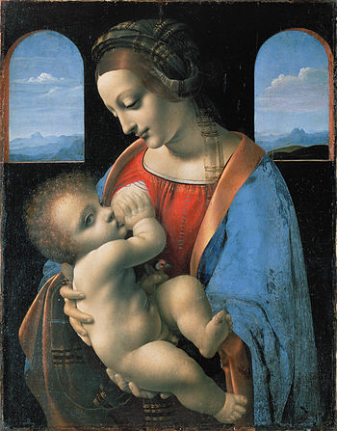

Slide 3
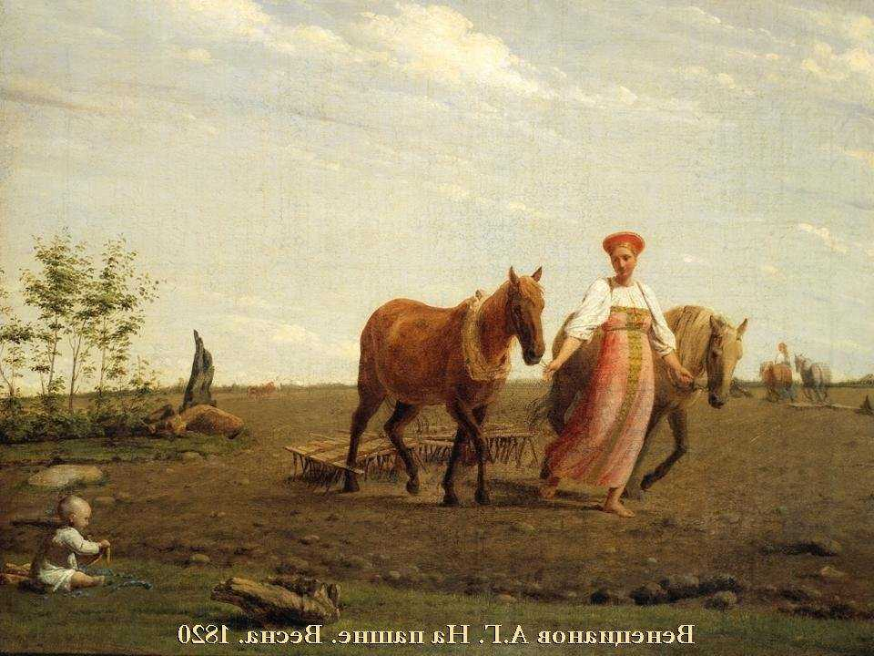

Slide 4
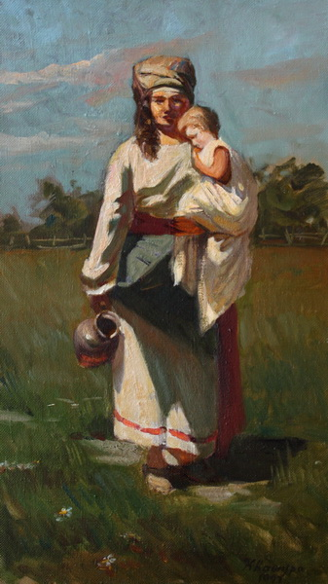

Slide 5
